Slide 1
Conférence de presse 23.09.2020

Slide 2
Bilan Workshop Null Offall Lëtzebuerg
Revisioun den Offallgesetzer
Consultation vun de verschiddenen Acteuren: Bevölkerung, Betriber, ëffentlech Hand
Ausschaffe vun enger Strategie « Null Offall Lëtzebuerg »

Slide 3
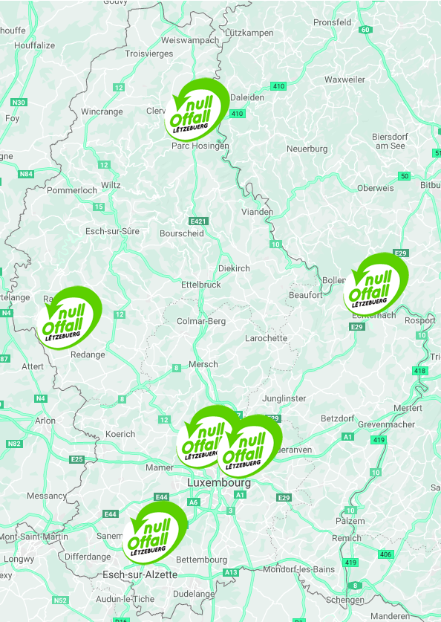
Bilan Null Offall Events
Null Offall Events
6 mol am Land
12 Haaptthemen goufen ervirgehuewen
Akafen
Regional-Lokal
Produkt
Betriber
Bierger
Informatioun/Sensibilisatioun
Educatioun
Littering
Recyclingcenter
Reuse
Meng Poubelle
Offallgestioun

Slide 4
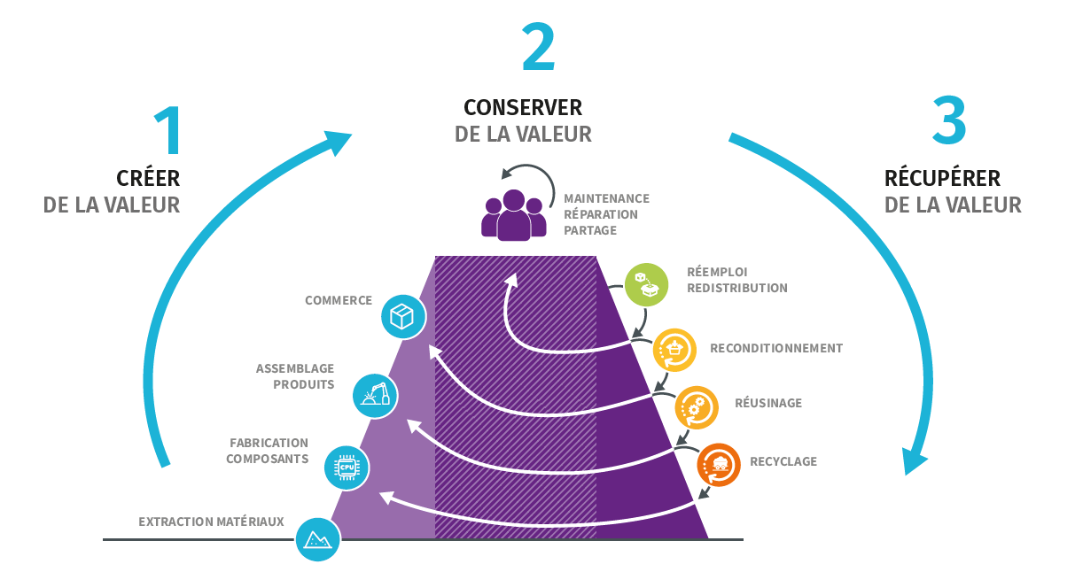
Null Offall Strategie- Les principes de l’économie circulaire
La colline des valeurs

Slide 5
Ressourcen, Offall, Economie circulaire
2014…
2016 …
2018…
2020

Slide 6
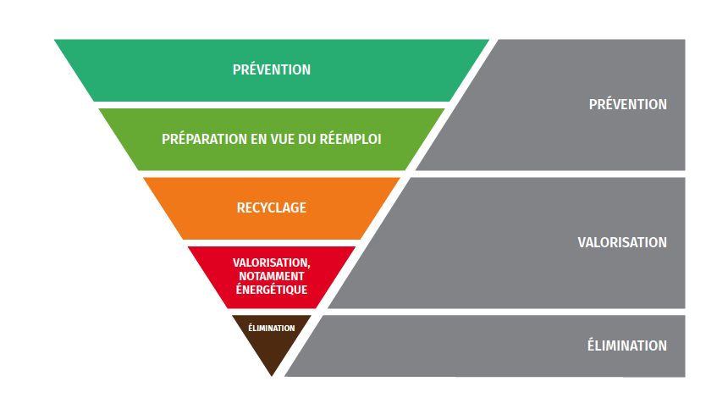
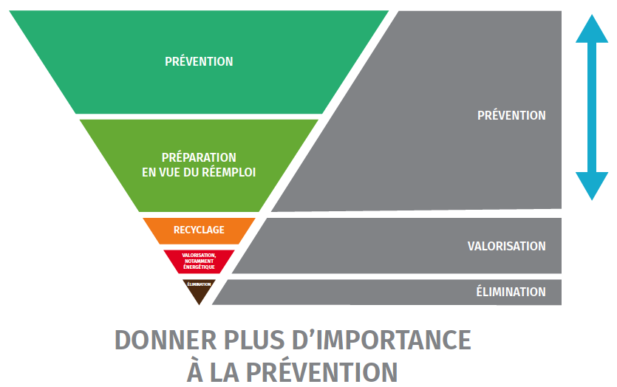
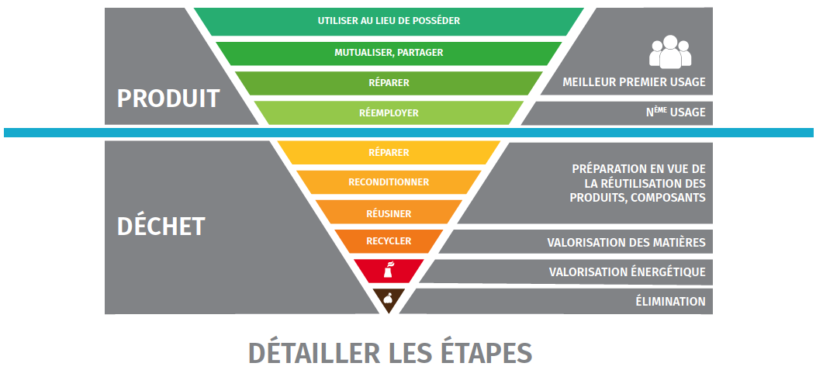
Le passage d’une gestion des déchets vers une gestion des ressources
Null Offall Strategie- Déchet vers ressources

Slide 7
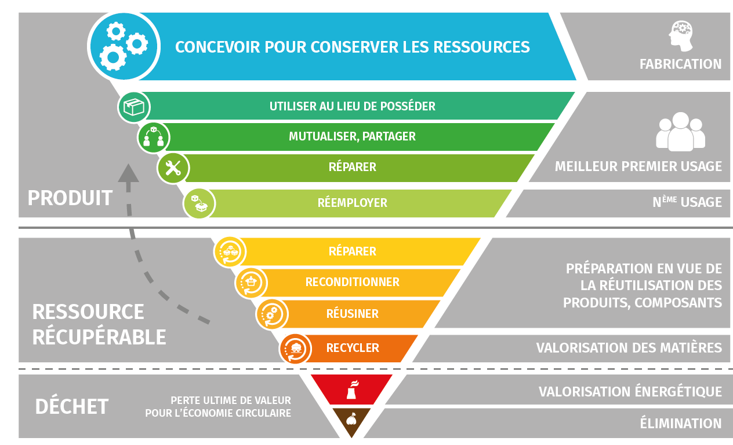
Null Offall Strategie
Triangle des ressources pour les nutriments techniques
Le modèle pour la gestion des ressources dans le cadre d’une économie circulaire

Slide 8
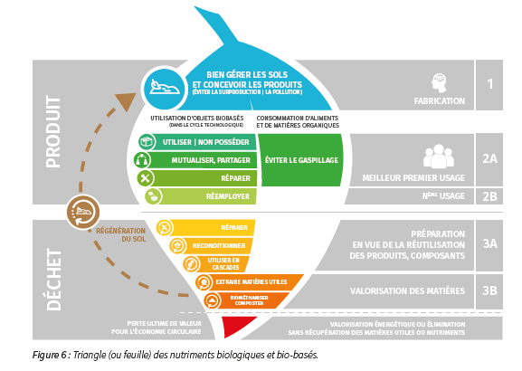
Null Offall Strategie
Eise Buedem, eis Bëscher an eis Gewässer besser schützen an notzen

Slide 9
Null Offall Strategie
Eis Saache besser notzen

Slide 10
Null Offall Strategie
Eis Produkter sënnvoll apaken

Slide 11
Null Offall Strategie
Eis Gebaier richteg op- an ofbauen

Slide 12
Cadre européen
5 directives
Directive (UE) 2018/849 du Parlement européen et du Conseil du 30 mai 2018 modifiant la directive 2000/53/CE relative aux véhicules hors d’usage, la directive 2006/66/CE relative aux piles et accumulateurs ainsi qu’aux déchets de piles et d’accumulateurs, et la directive 2012/19/UE relative aux déchets d’équipements électriques et électroniques
Directive (UE) 2018/850 du Parlement européen et du Conseil du 30 mai 2018 modifiant la directive 1999/31/CE concernant la mise en décharge des déchets
Directive (UE) 2018/851 du Parlement européen et du Conseil du 30 mai 2018 modifiant la directive 2008/98/CE relative aux déchets
Directive (UE) 2018/852 du Parlement européen et du Conseil du 30 mai 2018 modifiant la directive 94/62/CE relative aux emballages et aux déchets d’emballages
Directive (UE) 2019/904 du Parlement européen et du Conseil du 5 juin 2019 relative à la réduction de l’incidence de certains produits en plastique sur l’environnement (SUP)
Transposition nationale
Paquet de cinq lois différentes
Cadre déchets (N° 7659), emballages (N° 7654), produits plastiques (N° 7656), DEEE, piles et accumulateurs,
Deux règlements grand-ducaux
Mise en décharge, VHU

Slide 13
Eise Buedem, eis Bëscher an eis Gewässer besser schützen an notzen
Plans de prévention des déchets alimentaires dans la distribution
Harmoniser les systèmes de collecte au niveau national (poubelle brune / verte).
Renforcement des peines et des amendes
Alignement avec d’autres textes législatifs dans le domaine de l’environnement
Interdiction du lancement sur la voie publique ou dans l'environnement, de confettis, serpentins et autres projectiles festifs, lorsqu'ils contiennent du plastique ou du métal
Interdiction du dépôt d’imprimés publicitaires sur les voitures
Financement du nettoyage des routes et alentours et de l’élimination pour certains produits par les producteurs de ces produits
Obligation d’une réduction quantitative du littering de produits de tabac

Slide 14
Eis Saache besser notzen
Interdiction de microplastiques primaires (produits cosmétiques)
Mesures contre les microplastiques secondaires (machines à laver)
Interdiction d’utilisation de certains produits à usage unique:
Préemballages de fruits et légumes frais
Tasses, verres, gobelets, assiettes, couverts, etc. dans restaurants (dès janvier 2022)
Objets à usage unique pour manifestations et fêtes:
1re échéance: Objets en plastique à usage unique
2e échéance: Objets à usage unique tous matériaux
Publicité seulement si accord positif du destinataire
Information sur la destination des déchets
Mise en place d’un registre national électronique
Mise en place d’une plateforme de coordination nationale
Recyclage de qualité élevée :
Fixation de nouveaux taux de préparation à la réutilisation et de recyclage des déchets municipaux 2020 (50%), 2022 (55%), 2030 (60%), 2035 (65%)
Fixation de nouveaux taux de préparation à la réutilisation et des déchets d’emballages 2025 (65%), 2030 (70%) Taux spécifiques pour les différents types de matériaux

Slide 15
Eis Saachen besser notzen
Transformation des centres de recyclage en centres de ressources:
Distinction entre les notions de réemploi (produit) et de réutilisation (déchet)
Mise en place de structures de réemploi
Fonctionnement en réseau national
Obligation pour mise en place d’infrastructures de collecte séparée (résidences, supermarchés)
Interdiction de la mise en décharge de déchets municipaux à partir de 2030
Interdiction de la collecte en mélange des déchets encombrants à partir de 2022
Précision sur les obligations des communes : gestion des déchets municipaux ménagers, possibilité de la collecte de déchets municipaux non ménagers
Abrogation d’un taux de recyclage minimal par commune, évaluation des communes selon un catalogue de critères

Slide 16
Eis Produkter sënnvoll apaken
Interdiction du préemballages de fruits et légumes frais
Interdiction d’emballages en plastiques oxo-dégradables
Abolition progressive de la distribution gratuite d’emballages de service quelque soient les matériaux (sachets, gobelets coffee-to-go, etc.)
Réduction quantifiée de la mise sur le marché de certains récipients plastiques à usage unique pour aliments
Introduction d’un consigne sur les emballages de boissons
Précision des obligations pour les régimes REP
Pour certaines filières, obligation d’adhérer à un système collectif
Promotion de l’Ecobox pour autres applications

Slide 17
Eis Gebaier richteg op- an ofbauen
Inventaire des matériaux utilisés préalable à la déconstruction par le maître d’ouvrage
Déconstruction planifiée et séparation des différentes fractions
Collecte séparée de diverses fractions sur les chantiers
Registre des matériaux utilisés pour toute nouvelle construction > 1.1.2025
Prévention des terres d’excavation
Réseau des décharges pour déchets inertes selon les principes du Plan national de gestion des déchets et des ressources

Slide 18
